Slide 1
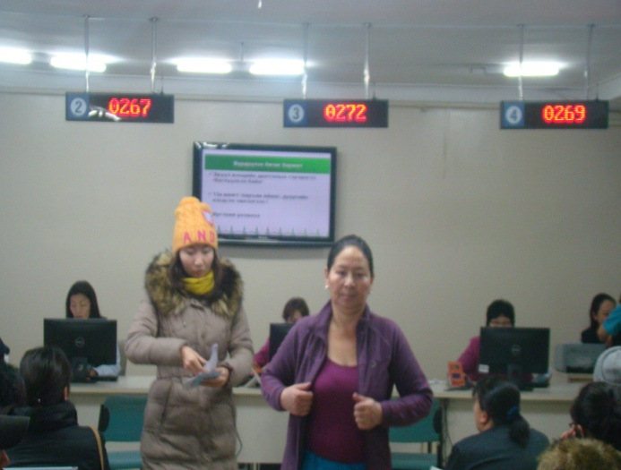
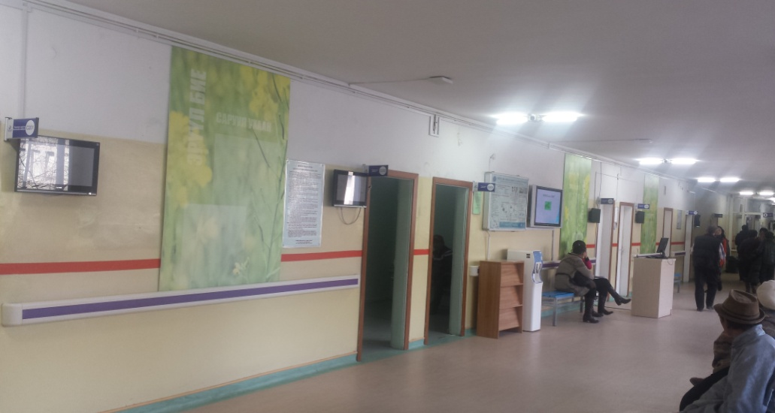
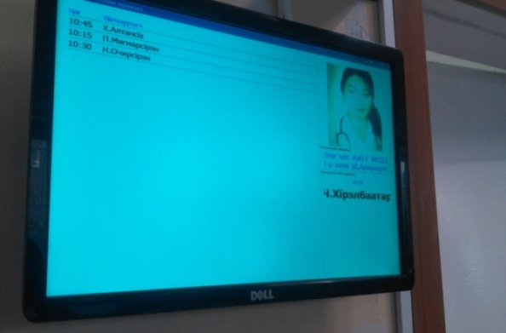
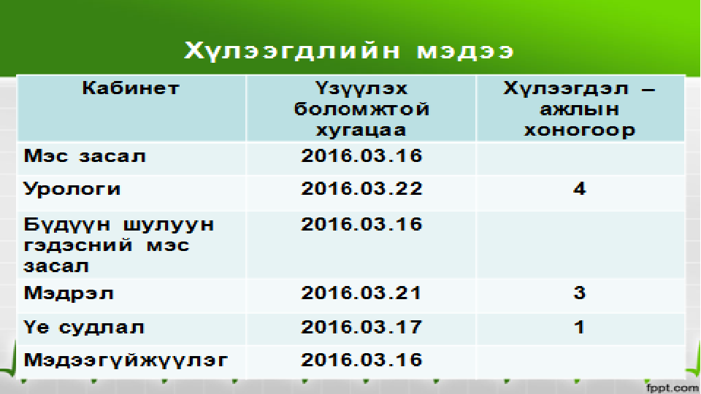

Slide 2
МЭДЭЭЛЛИЙН ИЛ ТОД БАЙДАЛ
Урьдчилан сэргийлэх, соён гэгээрүүлэх хэлтэс

Slide 3
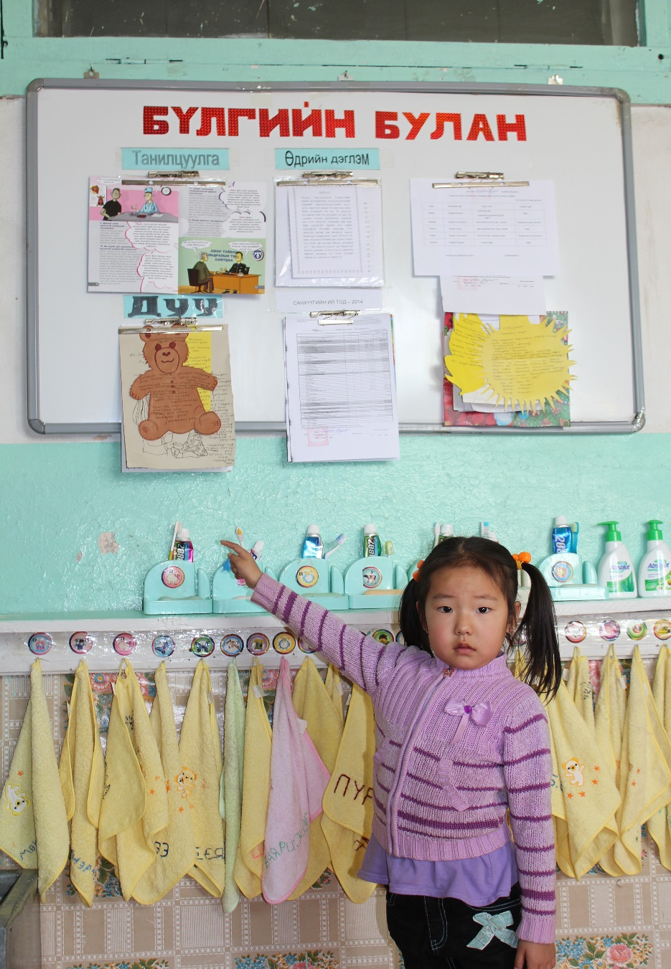
Мэдээллийн ил тод байдал гэж юу вэ ?
Төр өөрийн явуулж буй үйл ажиллагааны талаарх мэдээллийг иргэн, хуулийн этгээд болон сонирхогч бүлгүүдэд хуульд заасны дагуу нээлттэй байршуулж, мэдээлэл хайх, хүлээн авах эрхийг хангасан байх.

Slide 4
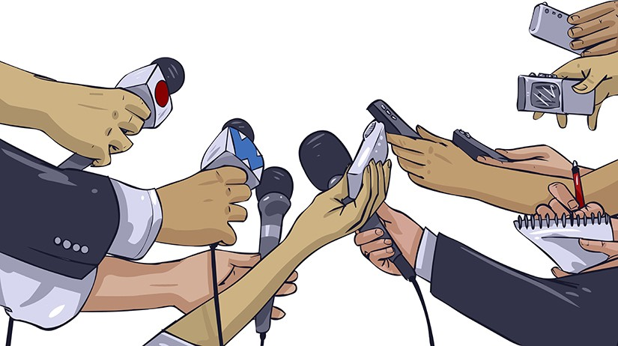
БИДНИЙ ҮҮРЭГ
Иргэн, хуулийн этгээдийн мэдээлэл авахаар
гаргасан хүсэлтэд бүрэн дүүрэн хариулт өгөх
Хууль тогтоомжийн хүрээнд байгууллагын
нийтэд ил тод байх ёстой
мэдээллийг цаг тухайд нь түгээх

Slide 5
Эрх зүйн орчин
Монгол Улсын Засгийн газрын 2009 оны 143 дугаар тогтоол /ИЛ ТОД БАЙДЛЫГ ИЛТГЭХ ШАЛГУУР ҮЗҮҮЛЭЛТ БАТЛАХ ТУХАЙ/
Мэдээллийн ил тод байдал ба мэдээлэл авах эрхийн тухай хууль /2011 он/
Монгол Улсын Засгийн газрын 2013 оны 411 дүгээр тогтоол /МЭДЭЭЛЛИЙН ИЛ ТОД БАЙДЛЫГ ХАНГАХ НИЙТЛЭГ ЖУРАМ БАТЛАХ ТУХАЙ/
Монгол Улсын Засгийн газрын 2013 оны 212 дугаар тогтоол
/ТӨРИЙН БАЙГУУЛЛАГУУДЫН ЦАХИМ МЭДЭЭЛЛИЙН САНГ АШИГЛАХ ЖУРАМ/
Монгол Улсын Засгийн газрын 2017 оны 47 дугаар тогтоол
/ТӨРӨӨС МЭДЭЭЛЭЛ ХАРИЛЦАА ХОЛБООНЫ ХӨГЖЛИЙН ТАЛААР БАРИМТЛАХ БОДЛОГО БАТЛАХ ТУХАЙ/
Монгол Улсын Засгийн газрын 2017 оны 111 дүгээр тогтоол
/ЦАХИМ ХЭЛБЭРЭЭР АЛБАН ХЭРЭГ ХӨТЛӨХ НИЙТЛЭГ ЖУРАМ/
Шилэн дансны тухай хууль /2014/
Авлигын эсрэг хууль /2006/
Notes:
6.1.3..төрийн хяналтын үйл ажиллагааг ил тод, нээлттэй байлгах;
6.1.4. төсвийн орлого, түүний зарцуулалт, гадаадын зээл, тусламж, түүний хуваарилалтыг олон нийтэд тухай бүр нь мэдээлэх;
6.1.5. тухайн байгууллагын чиг үүргийн дагуу зөвшөөрөл, эрх олгох, бүртгэл хийх, хяналт тавих, сонгон шалгаруулалт явуулах зэрэг асуудлыг шийдвэрлэх журмыг хууль тогтоомжид өөрөөр заагаагүй бол олон нийтэд ил тод байлгаж, түүнтэй танилцах боломжоор хангах;
6.1.6.төрийн албан хаагч бүрийн ажил үүргийн хуваарийг тодорхой болгох, эрхэлж байгаа ажлын онцлогтой нь холбогдуулж түүнд хориглох зүйлийг Төрийн албаны тухай хууль4 болон энэ хуульд заасны дагуу тогтоон мөрдүүлэх;

Slide 6
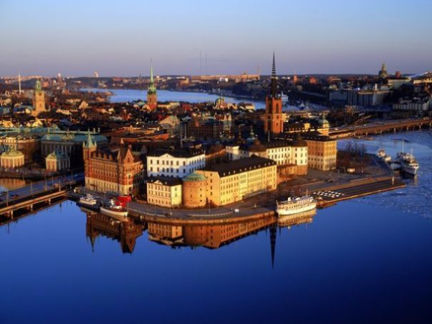
Жишээ нь:
ШВЕД УЛС:
Шведийн Засгийн газар үйл ажиллагаандаа ил тод байдлыг нэвтрүүлснээр авлигын хэрэг бараг гарахгүй болсон байна. Шведэд Засгийн газрын ажилтнууд ажил үүргийнхээ талаар аливаа мэдээлэл, томилолтынхоо зардлын зориулалтыг хүртэл жижиг гэхгүйгээр үйл ажиллагааныхаа тайланд дэлгэрэнгүй тусгаж, ил тод мэдээлэх үүрэгтэй байдаг.

Slide 7
ТӨРИЙН БАЙГУУЛЛАГААС ИРГЭДЭД ЗОРИУЛАН ТҮГЭЭЖ БУЙ МЭДЭЭЛЭЛ ЯМАР БАЙХ ЁСТОЙ ВЭ?
Ямарч хүн уншаад ойлгогдохоор энгийн
Үйлчлүүлэгчдийн эрэлт, хэрэгцээнд тулгуурласан
Мэргэжлийн хүнд нэр томъёо, үг хэллэг байхгүй

Slide 8
ИРГЭН ЯМАР МЭДЭЭЛЭЛ
АВАХ ЭРХТЭЙ ВЭ?
Төрийн байгууллагын хүний нөөцтэй холбоотой мэдээлэл
Төрийн байгууллагын үйл ажиллагаатай холбоотой мэдээлэл
Төрийн болон орон нутгийн өмчийн хөрөнгөөр бараа, ажил, үйлчилгээ худалдан авах ажиллагааны талаархи мэдээлэл
Төрийн байгууллагын төсөв санхүүтэй холбоотой мэдээлэл
Төрийн албан хаагчийн хувийн ашиг сонирхол хөрөнгө, орлогын мэдээлэл

Slide 9
ИРГЭД ЯМАР МЭДЭЭЛЛИЙГ ТӨРИЙН БАЙГУУЛЛАГААС АВАХЫГ ХОРИГЛОДОГ ВЭ?
Төрийн нууц
Хувь хүний нууц
Байгууллагын нууц
Хэрэг бүртгэх, мөрдөн байцаах, шүүн таслах ажиллагааны явцын талаарх мэдээлэл
Хяналт шалгалт явуулах үүрэг бүхий байгууллагад шалгагдаж байгаа асуудалтай холбоотой мэдээлэл

Slide 10
ТӨРИЙН БАЙГУУЛЛАГЫН ХҮЛЭЭХ НИЙТЛЭГ ҮҮРЭГ
Удирдлагын шийдвэрийн ил тод, нээлттэй байдал /тушаал, захирамж/
Үйл ажиллагаандаа мөрдөж байгаа хууль тог-тоомж /хуульчилсан акт/, дүрэм, журам, заавар
Боловсруулж байгаа хууль, Улсын Их Хурал, Засгийн газар, иргэдийн Төлөөлөгчдийн Хурлын тогтоол, нийтээр дагаж мөрдөх хэм хэмжээ тогтоосон шийдвэрийн төслийг цахим хуудсан-даа байршуулсан байх, төсөлд иргэд, олон нийт, сонирхогч бүлгийн санал, шүүмжлэлийг хүлээн авах боломжийг бүрдүүлсэн байдал
Сул орон тооны зар /тухай бүр шинэчилсэн/
Хүний нөөцийн стратеги, түүний хэрэгжилтийг хянаж, үнэлэх журам
Жилийн төсөв, жилийн эцсийн санхүүгийн тайлан
Тухайн байгууллагаас олгож буй зөвшөөрөл /тусгай зөвшөөрөл, лиценз, эрх олгох г.м бусад үйл ажиллагаа эрхлэх зөвшөөрөл/
Үйлчлүүлэгчээс авч буй төлбөр, хураамжийн үнэ, тарифийн талаарх мэдээллийг хууль эрх зүйн үндэслэл журмын хамт байршуулах

Slide 11
МЭДЭЭЛЭЛ САЙТАЙ ИРГЭД ТӨРД
ЯМАР АЧ ТУСТАЙ ВЭ?
АЛБАН ТУШААЛТНУУД АВЛИГЫН ГЭМТ ХЭРЭГ ҮЙЛДЭХЭЭС УРЬДЧИЛАН СЭРГИЙЛНЭ
ТӨСВИЙН ХӨРӨНГӨ ЗОРИУЛАГДСАН ЗҮЙЛДЭЭ ЗАРЦУУЛАГДАЖ ЭХЭЛНЭ
ТӨР ТҮҮНИЙ БАЙГУУЛЛАГЫН ҮЙЛ АЖИЛЛАГАА ИЛ ТОД БАЙЖ ИРГЭД ИЛҮҮ МЭДЭЭЛЭЛТЭЙ БОЛНО
ТӨР ИРГЭДИЙНХЭЭ ХҮСЭЛ ЗОРИЛГЫН ТАЛААР ИЛҮҮ МЭДЭЭЛЭЛТЭЙ БОЛНО
ТӨР ИРГЭД БОЛОН ТӨРИЙН БУС БАЙГУУЛЛАГУУДТАЙ ҮР ДҮНТЭЙ ХАМТРАН АЖИЛЛАХ БОЛОМЖТОЙ БОЛНО
ТӨР ОЛОН НИЙТТЭЙ ЗӨВШИЛЦӨХ БОЛОМЖТОЙ БОЛСНООР АМЬДРАЛД НИЙЦЭХҮЙЦ ЗӨВ ШИЙДВЭР ГАРГАНА
ИРГЭД ТӨРИЙН ЗӨВ БОДЛОГЫГ ҮР ДҮНТЭЙ ДЭМЖИНЭ

Slide 12
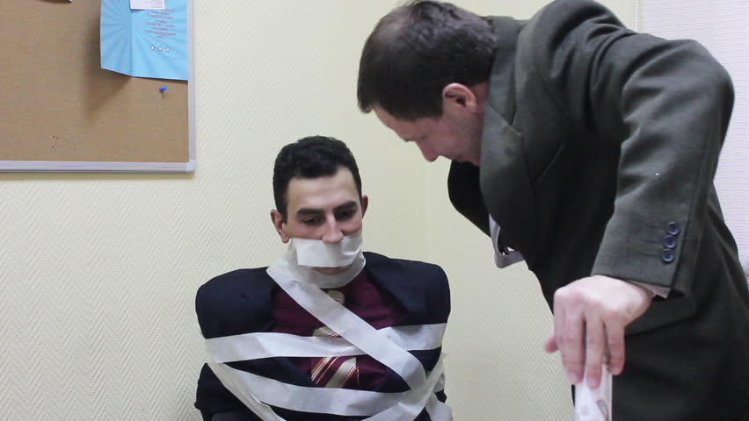
Авлигын эсрэг хуулийн 8.1.Энэ хуулийн 4.1-д заасан этгээд албан үүрэг гүйцэтгэх явцдаа олж мэдсэн авлигын талаарх мэдээллийг Авлигатай тэмцэх газарт нэн даруй мэдээлэх үүрэгтэй.
“Амьд хүний гэрч болсноос үхсэн хүний дэр бол”
“Адгийн зарга арав хоног”
“Төрийн төлөө огтоно боож үхнэ”
“Хар хүний өмнөөс шар хүн”
“Ноёнтой заргалдвал толгойгүй, нохойтой арсалдвал хормойгүй”
“Гүндүүгүй сайхан монгол эр хүн”, “Ичимхий даруу монгол бүсгүй”
Notes:
Азийн улс орны ёс заншил саад болдог эрүүл мэндийн салбарт
Монголчууд Чингис хааны үед Их засаг хуулиа чанд мөрддөг байв.
Их хуралдай

Slide 13
Төрийн үйл ажиллагаанд үнэлгээ өгч хяналт тавих
Үзэл бодол саналаа чөлөөтэй илэрхийлэхдээ
Төрийн үйлчилгээг сайжруулахдаа оролцохдоо
Төрийн үйлчилгээг түргэн, шуурхай, тэгш хүртээхдээ
МЭДЭЭЛЛИЙГ ХЭРХЭН
АШИГЛАХ ВЭ?

Slide 14
ИРГЭД ТӨРИЙН БАЙГУУЛЛАГАТАЙ ХОЛБООТОЙ МЭДЭЭЛЛИЙГ ХЭРХЭН АВЧ БОЛОХ ВЭ?
Албан ёсоор
Тухайн байгууллагын бүх албан тушаалтанд хандах;
Албан бусаар
Төрийн байгууллагын удирдах буюу тухайн ажил хариуцсан хүний хэвлэл мэдээллийн хэрэгслээр ярьсан яриа;
Дам байдлаар бусдын ам дамжсан яриа;
Төрийн албан хаагчдаас шууд асуух;
Төрийн байгууллагын дотор байрлуулсан мэдээллийн самбар;
Төрийн байгууллагын цахим хуудсанд хандах;
Нэг цэгийн үйлчилгээний ажилтнуудаас тодруулах;
Төрийн байгууллагын эрх бүхий албан тушаалтанд мэдээлэл авахаар бичгээр хандах;

Slide 15
ЯМАР ХУГАЦААНД МЭДЭЭЛЛИЙГ ИРГЭНД ГАРГАЖ ӨГӨХ ЁСТОЙ ВЭ ?
Мэдээллийг авах хүсэлт гаргасан иргэн, хуулийн этгээдэд 7 өдрийн дотор өгөх бөгөөд хүсэлтийг иргэд хамтран гаргасан бол тэдгээрийн төлөөлөл болох нэг иргэнд мэдээллийг өгнө.

Slide 16
МЭДЭЭЛЭЛ АВЧ, АШИГЛАХ НЬ ЯМАР АЧ ХОЛБОГДОЛТОЙ ВЭ?
Төрийн үйлчилгээний чанар хүртээмж дээшилнэ
Төр иргэдээ сонсдог болно
Төрийн байгууллага, албан тушаалтан хариуцлагатай болно
Иргэдийн төрд итгэх итгэл дээшилнэ

Slide 17
ТӨРИЙН БАЙГУУЛЛАГА ИЛ ТОД БАЙДЛАА ХАНГАХ ЧИГЛЭЛЭЭР ЯМАР АРГА ХЭМЖЭЭ АВАХ ҮҮРЭГТЭЙ ВЭ?

Slide 18
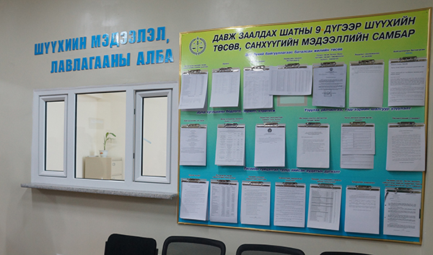
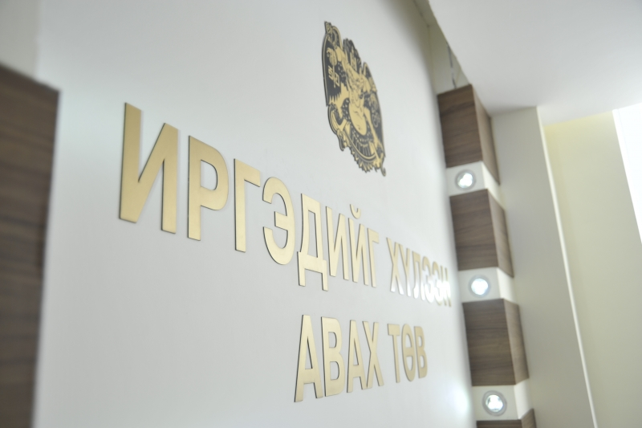
Цахим хуудаст байршуулах
Мэдээллийн самбарт байршуулах
Иргэдийг хүлээн авч мэдээлэл өгөх
Бусад арга хэлбэр

Slide 19
ТӨРИЙН БАЙГУУЛЛАГЫН МЭДЭЭЛЭЛ ХҮРТЭЭМЖТЭЙ БАЙХ ТАЛААР...
Тºрийн ¿йлчилгээг иргэдэд х¿ргэх чиг ¿¿рэг б¿хий байгууллага ººрийн ¿йл ажиллагаандаа мºрдºж байгаа д¿рэм, журмаа ¿йлчл¿¿лэгчдэд харагдахаар газарт байрлуулах;
Иргэд, хуулийн этгээдэд тºрººс ¿з¿¿лэх ¿йлчилгээг х¿ргэдэг тºрийн албан тушаалтны чиг ¿¿рэг, эрх хэмжээ, ямар ¿йлчилгээг ямар хугацаанд ¿з¿¿лэх, б¿рд¿¿лэх шаардлагатай материал зэргийг агуулсан танилцуулгыг ¿йлчл¿¿лэгчдэд тараах, эсх¿л тэдэнд харагдахаар газарт бичиж тавих;
Иргэдийг х¿лээн авч уулзах, цагийн хуваарь, уулзах ажилтны овог нэр, харилцах утсыг тодорхой бичиж, байгууллагын ¿йл ажиллагааны мэдээллийн самбарт болон вэб сайтад байрлуулах;
Мэдээллийг вэб сайтаар т¿гээхийн зэрэгцээ хэвлэмэл материал, тодорхой зºвлºгºº б¿хий гарын авлага, зурагт хуудас гарган тараах;

Slide 20
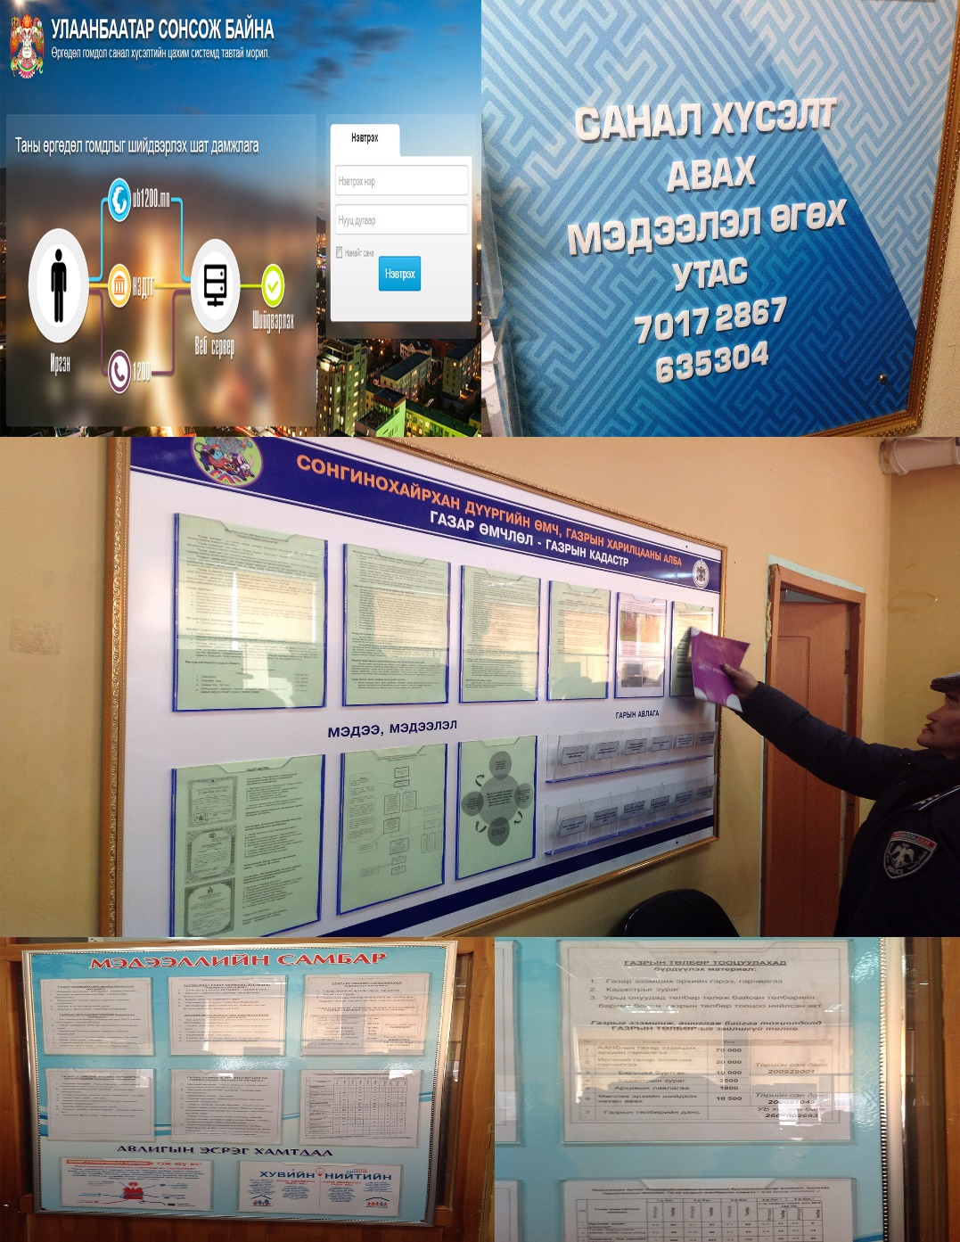
Иргэдийг х¿ссэн мэдээллээ авч чадахг¿й байгаа талаар гомдол, санал ир¿¿лсэн тохиолдолд холбогдох арга хэмжээ авах, буруутай албан тушаалтанд хариуцлага тооцох механизмыг бий болгох;
Иргэд, хуулийн этгээдэд хэрэгцээтэй тэдэнд хамаарах шийдвэрээ нийтэд вэб сайт болон бусад хэлбэрээр мэдээлж байх;
Төрийн үйлчилгээний бүх төрлийн төлбөр, хураамжийг бодитой тогтоох, үндэслэлгүйгээр илүү болон нэмэгдэл төлбөр, хураамж авах асуудлыг таслан зогсоох;
Байгууллагын удирдлагын шийдвэртэй холбогдох материал, төсвийн зарцуулалт, албан хаагчийн мэдээллийг байгууллага бүр дотооддоо ил тод, нээлттэй болгох;
Иргэдийн хэрэгцээт мэдээллийг вэб сайтдаа тавих, тавьсан мэдээллээ байнга шинэчилж байх;

Slide 21
ҮЙЛ АЖИЛЛАГААНД ИРГЭДИЙН ОРОЛЦОХ
БОЛОМЖИЙГ БҮРДҮҮЛЭХ ТАЛААР...
Хууль тогтоомжид өөрөөр заагаагүй бол төрийн байгууллагад иргэд чөлөөтэй нэвтрэх боломжийг бүрдүүлэх;
Иргэдээс мэдээлэл хүлээн авах утас ажиллуулах, эсхүл санал хүсэлтийн хайрцагыг байгууллагад байрлуулан иргэдийн санал, хүсэлтийг авч, түүний мөрөөр холбогдох арга хэмжээ авч ажиллах;
Төрийн байгууллага тодорхой чиглэлээр бодлого боловсруулах, шийдвэр гаргахын өмнө олон нийтийн санал бодлыг авч, анхаарал татаж байгаа мэдээллийг нээлттэй болгох;
Тухайн байгууллагын чиг үүргийн дагуу зөвшөөрөл, эрх олгох, бүртгэл хийх, хяналт тавих, сонгон шалгаруулалт явуулах зэрэг асуудлыг шийдвэрлэх журмыг хууль тогтоомжид өөрөөр заагаагүй бол олон нийтэд ил тод байлгаж, тэдгээртэй танилцах боломжоор хангах;

Slide 22
ХУУЛЬ ЗӨРЧИГЧДӨД
ХҮЛЭЭЛГЭХ ХАРИУЦЛАГА
Түүнийг томилсон эрх бүхий этгээд Төрийн албаны тухай хуулийн 6 дугаар зүйлд заасан сахилгын шийтгэлийн аль нэгийг ногдуулна.
Иргэн хуулийн этгээдийн мэдээлэл авах эрхийг удаа дараа буюу ноцтой зөрчсөн албан хаагчийг эрх бүхий этгээд Төрийн албаны тухай хуулийн 25.1.1-д заасан үндэслэлээр төрийн албанаас хална.
Иргэн хуулийн этгээдийн мэдээлэл авах эрхийг удаа дараа буюу ноцтой зөрчсөн шийдвэр гаргах эрх бүхий этгээдийг шүүгч хөдөлмөрийн хөлсний доод хэмжээг тав дахин нэмэгдүүлсэнтэй тэнцэх хэмжээний төгрөгөөр торгоно.

Slide 23
ХҮНД СУРТАЛТАЙ, АВЛИГАТАЙ ТӨРИЙН ҮЙЛЧИЛГЭЭГ ҮЛ ТЭВЧЬЕ
ТАНЫ ҮГ ЧУХАЛ
.

